Slide 1

Ташкентский филиал
Российского экономического университета имени Г.В. Плеханова
Кафедра «Макроэкономическая политика и устойчивое развитие»
Учебный курс:
ИСТОРИЯ ЭКОНОМИКИ
Лектор: ст. преподаватель Васильева Елена Рюриковна
Ташкент 2027

Slide 2
Лекция 1. Предмет истории экономики.
Хозяйственные формы и отраслевая структура экономики древнего мира
Предмет истории экономики, метод и функции науки.
Проблемы периодизации истории экономики.
Хозяйственные формы и отраслевая структура экономики древнего мира. Основные черты и направления развития первобытнообщинного хозяйства.
Основные макромодели рабовладельческой экономической системы. Причины гибели рабовладельческой системы.

Slide 3
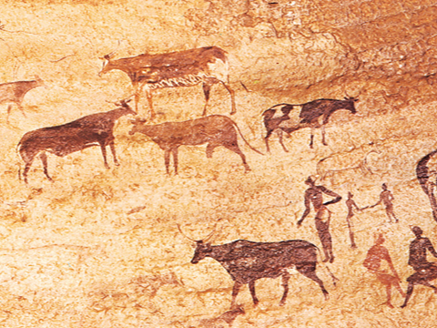
1. Предмет истории экономики, метод и функции науки
История экономики изучает развитие экономических процессов, структур, институтов, деятельности, событий.
В центре её внимания находится эволюция хозяйства, а не общества.
Структура экономики – совокупность макроэкономических элементов, взаимосвязанных между собой и представляющих сложную систему общественного хозяйства.

Slide 4
Структура экономики :
Организационно-экономический уровень - формы производства и управления.
Уровень технологического развития общества – количество и качество используемых ресурсов.
Отраслевой и территориальный уровни - распределение и размещение по регионам производительных сил.
Воспроизводственный уровень –роль и функции основных участников производства.
Внешнеэкономический уровень – внешние связи,
Хозяйственная культура общества - образ жизни, структура потребления, национальные формы организации производства.

Slide 5

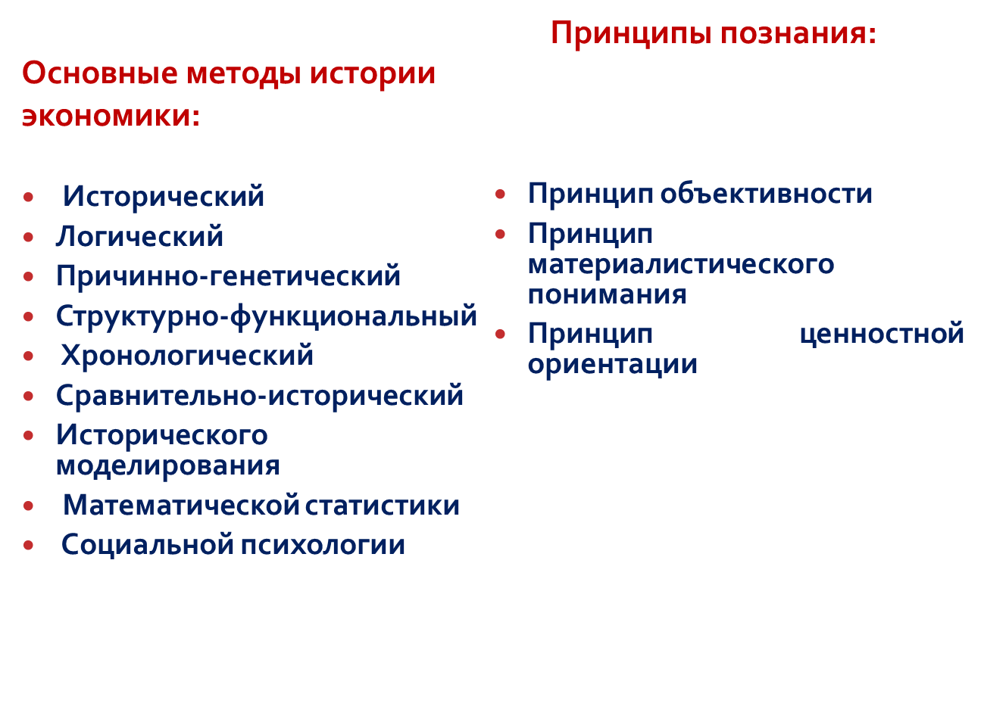

Slide 6

Приоритетные функции
истории экономики
прагматические - пропаганда опыта и уроков хозяйственного развития
ценностные -анализ основных направлений экономического развития, нравственная оценка целей, путей, средств и результатов экономического развития
культурные - история экономики выполняет функции социальной памяти, на основе критического отбора материальных и идейных элементов прошлого
фундаментальные и мировоззренческие - способствуют научному обоснованию новых и существующих теорий, что содействует формированию гибкого экономического мышления

Slide 7
Факторы экономического развития
Фактор научно-технического развития
Прогресс в средствах коммуникации
Степень обеспеченности энергией и вид энергии
Фактор природный
Фактор демографический
Психология людей

Slide 8
Типология - метод научного познания, в основе которого лежит деление систем объектов и их группировка с помощью обобщенной модели
Цель типологии в истории экономики - описание множества хозяйств
Наиболее распространенной типологией является их определение на основе следующих признаков:
технологических - степени развития орудий труда и технологий;
экономических - системы отношений собственности, формы связи производителей и потребителей;
социокультурных, в том числе хозяйственной культуры;
институциональных - роли государства и других общественных институтов в организации производства.

Slide 9
2. Проблемы периодизации истории экономики
Периодизация - установление определённых хронологически последовательных этапов в экономическом развитии общества
можно выделить несколько подходов:
1. Восхождение от низшего к высшему
2. Цивилизационный подход
3. Циклическое направление

Slide 10
Восхождение от низшего к высшему
XVIII в. С.Е. Десницкий выделил стадии: собирательство, скотоводство, земледелие и коммерческое состояние
К. Бюхер: замкнутое домашнее хозяйство, городское хозяйство, народное хозяйство
Б. Гильдебранд: натуральное, денежное, кредитное хозяйство
У. Ростоу: традиционное общество, создание условий для сдвига, стадия сдвига, стадия зрелости, стадия массового потребления, качественное улучшение жизненных условий
Д.Белл: доиндустриальное общество, индустриальное, постиндистриальное

Slide 11
Теории исторического круговорота
Дж. Вико выдвинул концепцию исторических кругов
Э. Мейер: история человечества представляет собой ряд замкнутых циклов – древний мир, средневековье и в каждом есть элементы как феодальной, так и капиталистической экономики
И. Г. Гердер считал, что история народов подобна жизни человека, меняющаяся с его возрастом

Slide 12
Теории цивилизаций
Н.Я. Данилевский, А. Тойнби анализируют внутренние особенности данной цивилизации: экономическую систему, этнические корни, религию, философию, культуру, особый принцип жизни.
А. Тойнби выделил пять великих цивилизаций: западная, дальневосточная (Китай), индусская (Индия), ближневосточная (исламская), восточно-славянская (православная)
Современная цивилизационная теория выделяет следующие этапы:
этап локальных цивилизаций (шумерская, эгейская),
этап особенных цивилизаций (индийская, европейская),
этап глобальной человеческой цивилизации

Slide 13
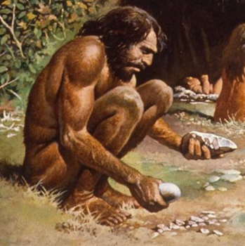
3. Хозяйственные формы и отраслевая структура экономики древнего мира
Первый этап в развитии общества - эпоха древнего мира, продолжался с 40 тыс. лет. до н.э. до V в. н.э. (от времени отступления ледника до падения Рима (476г.)
Его главным содержанием является возникновение древнейших форм
производства и
элементарных связей в структуре экономики.

Slide 14
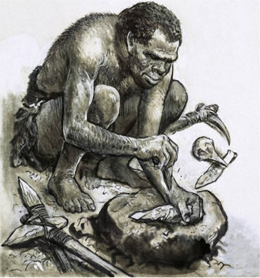
1. Каменный век (3 млн. лет- конец 3 тыс. до н.э.)
Палеолит-древний каменный век (3 млн.-12 тыс. лет до н.э.)
Мезолит - среднекаменный век
(12-8 тыс. лет до н. э.)
Неолит - новокаменный век
(8-3 тыс.лет до н.э.)
Энеолит - меднокаменный век
(VI тыс. до н.э.)
2. Бронзовый век
( для Европы - III тыс.; для Азии - IV-III тыс. до н.э.)
3. Начало железного века
(III тыс. до н.э.)

Slide 15
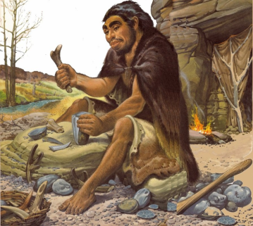
палеолит (древнекаменный век), был самым длительным
продолжался в 14—15 раз дольше, чем все остальное время жизни человеческого общества
В борьбе за существование человек научился добывать огонь, что явилось главным его достижением за тот период.
В основном прогресса почти не было: примитивные каменные орудия типа рубила или скребла изготовлялись путем отколов или отщепов.
Строить жилища люди еще не научились, преимущественно используя для жилья пещеры.
К концу палеолита были заложены основы человеческого общества: переход от первобытного стада к матриархальной родовой общине и на этой основе возникло первое разделение труда
Простое присваивающее хозяйство
Простая кооперация
Коллективная собственность
Трудовое распределение
Получение прибавочного
продукта привело к
возникновению обмена

Slide 16
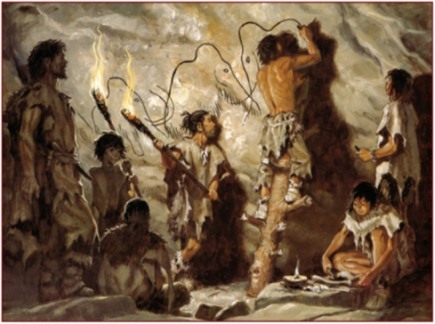
мезолит и неолит (среднекаменный и новокаменный века) — вместе охватывают 36 тысячелетий, с 40-го по 4-е тысячелетие до н.э.
За это время человечество прошло значительно более длинный путь.
Основным материалом для орудий по-прежнему служил камень, но орудия стали значительно разнообразнее.
Массивные рубила дополнялись мелкими микролитами, которые можно было комбинировать с деревом, например при изготовлении стрел.

Slide 17
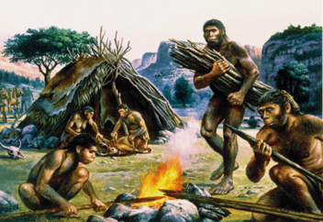
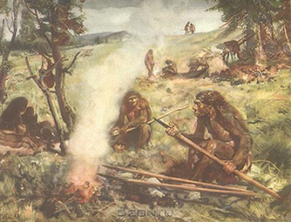
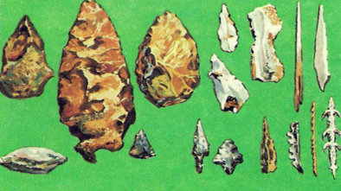
Был изобретен лук, который позволял охотиться на птиц и мелких быстрых животных, что сделало охоту более надежным источником существования.
Люди научились шлифовать и сверлить камень, и в их обиходе появились каменные топоры, песты, ступки, зернотерки.
Новым материалом для обработки стала глина. Люди научились готовить глиняную посуду, строить глинобитные жилища
Появилась пиктография

Slide 18
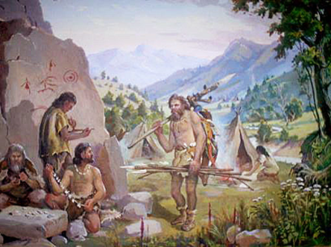
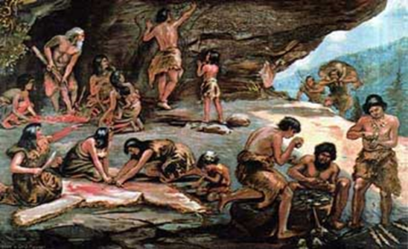
Развитие ремесла активизировало торговый обмен, что создавало основу третьего этапа общественного разделения труда- возникновения регулярной торговли и городов.
Возрастающая производительность труда вызывала все большую его индивидуализацию,
что открывало возможность частного присвоения всего произведенного продукта первоначально какой-то группой внутри коллектива, обычно семьей, затем отдельными лицами.
Это послужило предпосылкой для начала процесса формирования классов и государств.

Slide 19
кризис первобытной экономики создал условия для расширенного воспроизводства.
Особое значение стали играть следующие факторы:
необходимость политического объединения регионов, производящих средства производства,
с регионами, дающими продукты сельского хозяйства и ремесла в условиях слабых экономических связей;
внешняя угроза - защита границ путем присвоения новых территорий;
закрепление расслоения общества - формирование рабовладельческой системы.

Slide 20
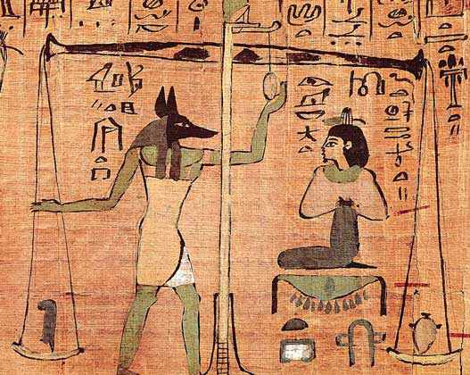
4. Основные макромодели рабовладельческой экономической системы
Восточная модель :
Характерна двухсекторная модель экономики, включающая:
1. государственное землевладение (царское и храмовое)
2. общинно - частное хозяйство
( общинная земля, средства производства частные)
Централизованная экономика, государство выполняет функции распределения
Рабство патриархальное, сохранена связь с землёй
Основной сектор экономики - аграрный (ирригационное земледелие), труд коллективный,
слабое развитие частной собственности,
Основной собственник – государство
Главный производитель – свободные общинники, выполняющие натуральные повинности и земельные отработки

Slide 21
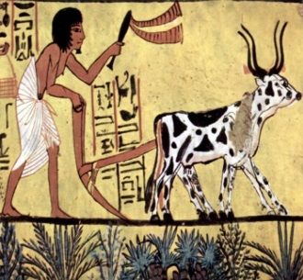
Ремёсла делились на высшие – при дворцах и
низшие – в деревне.
Характерна многоукладность экономики (товарное, натуральное, первобытное, рабовладельческое)
Внутренняя торговля не развита ( кроме Индии и Китая )
Деформированная структура экономики
(производство по заказу) и чрезмерная милитаризация
Включение древневосточных государств в систему мирохозяйственных связей.

Slide 22
Западная модель
Концентрация населения в городах привела к формированию особой земледельческой общины – городской в форме греческого полиса или римского муниципия
особая территориальная специализация - "средиземноморская триада" (злаковые, виноград и олива) - создание нового поликультурного типа
развитие единой формы античной собственности как одновременно собственности государственной и частной
В сельском хозяйстве были как мелкие крестьянские хозяйства, так и крупные поместья родовой знати
Выделялись три формы земельных хозяйств:
Латифундии – крупные землевладения
Виллы
Мелкие хозяйства сельского плебса
В товарном обращении находились предметы повседневного спроса, а не только предметы роскоши

Slide 23
Формы аренды в Римской империи :
Эмфитевтическая – долгосрочная, вечная
Мелкая в виде
Патроната – на условиях покровительства
Прекария – на условиях договора
Колоната – наделение рабов мелкой собственностью
Пекулий — самостоятельное хозяйство (ремесленная мастерская, участок земли). Часть доходов раб должен был отдавать хозяину, платить ему оброк.
Налоговая система :
Диеты – денежное содержание выборных должностей, (диета — суточное или месячное содержание, которое получали древнегреческие «парламентарии»).
Литургии – денежная повинность была столь значительна, что освобождение от нее считалось национальной наградой. Эту бюджетную повинность несли лишь состоятельные граждане.
Эйсфора – чрезвычайный налог военного времени устанавливался в твердой сумме, а затем распределялся между гражданами в зависимости от их состоятельности.

Slide 24
Экономика государств Мессопотамии
Характеризовалась сосуществованием сельской общины с рабовладельческим хозяйством
Использовался наёмный труд
Ирригационные работы привели к усилению роли государства в экономике (создавались дворцовые и храмовые хозяйства)
Использовалась аренда царских земель
Формировалась денежная и налоговая система (с XX в. до н.э. стали применяться весовые металлические деньги в виде слитков серебра)
Во II тыс. до н.э. появились банки, выдававшие ссуды

Slide 25
Выделение ремесла послужило основой для развития
городов в IV тыс. до н.э. - административных, хозяйственных и культурных центров
Был построен первый в мире канал-водопровод до 2500 г. до н.э. в шумерском городе Лагаш
В 3000 г. до н.э. появились боевые колесницы, осадные механизмы – тараны
Около 1000 лет до н.э. – сделанные из железных колец панцири - кольчуги

Slide 26
В Древнем Шумере земля делилась на две части:
Одна находилась в собственности территориальной общины, но передавалась в индивидуальное пользование семьям и могла продаваться.
Другая являлась храмовой и делилась на три категории:
1. храмовая;
2. земля храмового персонала наследственная;
3. земля, сдаваемая в аренду.
Существовало царское землевладение.
Основными производителями были мелкие земледельцы.

Slide 27
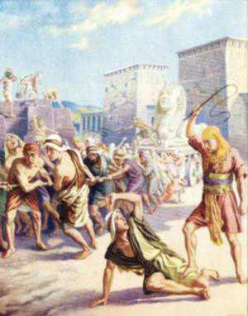
В первой половине II тыс. до н.э. образовалось Вавилонское царство,
достигшее расцвета при царе Хаммурапи (XVIII в. до н.э.)
Хозяйство было децентрализованным
Поощрялся общинно - частный сектор, царская земля, мастерские, торговые учреждения раздавались чиновникам и воинам в условное держание, остальным – в виде аренды.
Существовало долговое рабство, ростовщичество
Рабство было патриархальным, рабы могли иметь имущество, вступать в брак

Slide 28
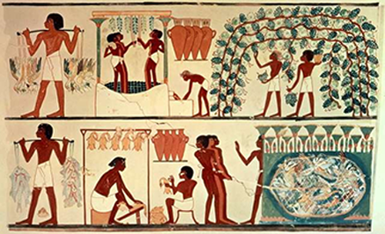
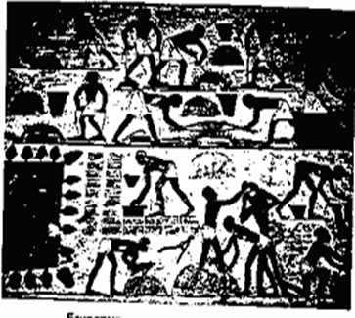
Экономика древнего Египта
Египетское государство возникло в конце IV тыс. до н.э. в долине реки Нил.
Территория делилась на области – номы, руководимые наместниками фараона – номархами
Основной отраслью сельского хозяйства было земледелие, разведение скота было стойловое
Рано стало развиваться металлургия - выплавлялись сталь и свинец
Высокого уровня достигло ювелирное производство
Впервые была разработана технология изготовления материала для письма – папируса
Создали оригинальную архитектуру
Применялась денежно–весовая единица - дебен , равная 91 г.
Ремесленники - столяры, плотники, каменотесы, а также зодчие, скульпторы, живописцы, ювелиры Древнего Египта были непревзойденными мастерами.
Самые выразительные образцы их мастерства демонстрируют сокровища из гробницы Тутанхамона.

Slide 29
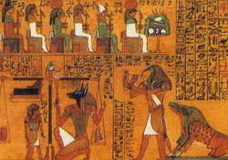
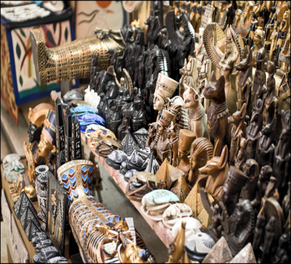
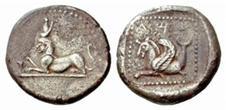
Деревьев, пригодных для использования в качестве строительного материала, в долине Нила почти не было.
Уже в эпоху первых династий фараоны отправляли морские экспедиции в Ливан за древесиной хвойных пород.
Из привозной древесины изготовлены разные сохранившиеся до наших дней изделия.
Со временем египтяне стали замечательными мореходами.
Об этом свидетельствует тот факт, что фараон Нехо (609-593 до н.э.) снарядил экспедицию, совершившую успешное путешествие вокруг Африки.
С развитием орудий труда и вследствие увеличения производства урожая начинает развиваться торговля с другими странами

Slide 30
Экономика древнего Китая
В XIV в. до н.э. сформировалось первое китайское государство Шан (Инь).
Во главе рабовладельческого государства стоял наследственный монарх – ван «сын неба»
В основе экономики была сельская община,
земля делилась на участки, один из которых обрабатывался сообща для общественных нужд
Создавался чиновничий аппарат, осуществлявший надзор над хозяйственной жизнью, руководило войском, ведало земельным фондом и ирригационной системой
Большое внимание уделялось агротехнике – система смены полей
В I в. до н.э. стали выращивать чай, первыми стали заниматься шелководством,
к началу средневековья разработали технологию выращивания искусственного жемчуга
Создавались государственные ремесленные мастерские
Развитие внутренней торговли связано с разделением сельскохозяйственного и ремесленного производства, скотоводческих и земледельческих районов.
Государством устанавливались качество и цены товаров
Развивалась сначала меновая торговля, а затем и денежная
В каждом городе были рынки

Slide 31
Во II–III вв. н.э. наступил кризис рабовладельческой системы – рабовладельческие производственные отношения стали тормозить развитие производительных сил. Это выражалось в деградации сельского хозяйства.
Происходило возвращение от интенсивных отраслей к зерновому хозяйству, многие земли забрасывались или превращались в пастбища.
Завоевательные войны кончались – Рим уже захватил столько, что не мог прочно удерживать провинции под контролем. Сократился приток рабов, они стали дорогими.

Slide 32
Главная причина кризиса рабовладельческой системы кроется
во внутреннем развитии рабовладельческих обществ, создавшем условия для господства в экономике мелких частных хозяйств
и формирования особой группы феодально-зависимых крестьян.
Экономическая и политическая раздробленность большинства стран на рубеже древности и средневековья способствовала активизации варварской периферии, что проявилось и в варварских нашествиях, и в некотором выравнивании уровней социально-экономического развития древних и зарождающихся культур.
Определенную роль в гибели рабовладения сыграли и новые религии (христианство, буддизм, мусульманство), укрепляющие власть новых земельных магнатов.

